Slide 1
Princip fungování internetu
Matouš Fiala, Jiří Dlouhý
Sk. 1 - 3.A 2017

Slide 2
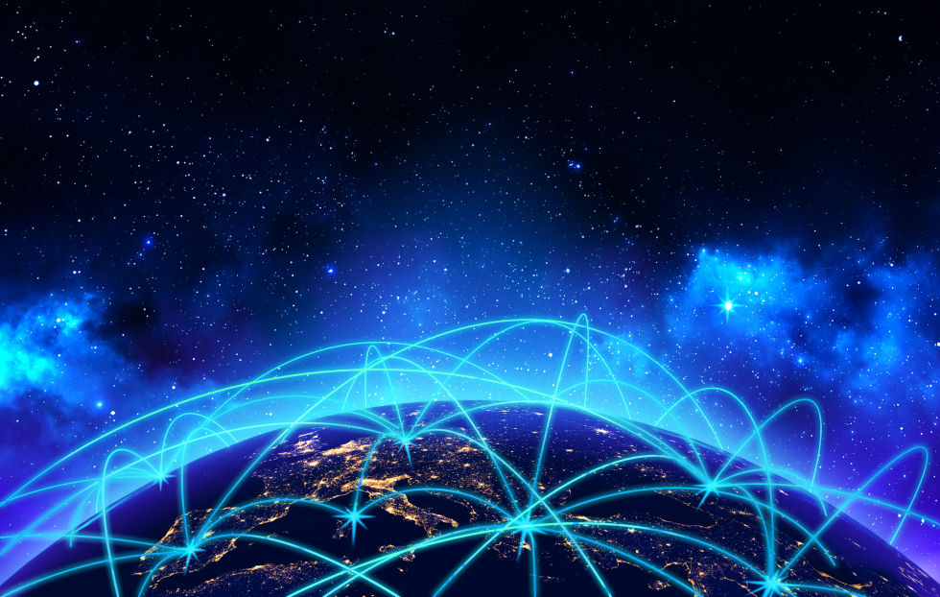
Úvod
Zadarmo, platba poskytovateli
Nejčastěji poskytovatelé telekomunikací
Důležité: WWW není to stejné jako internet
WWW = služba internetu
Jedna z nejspolehlivějších sítí

Slide 3
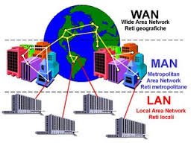
Co je to internet?
Decentralizovaná síť spojených počítačů a serverů
Pokud vypadne jeden počítač, síť se nezhroutí
Několik částí: WAN, MAN, LAN
WAN: Největší internetová síť – Pod MAN a LAN
MAN: Propojující většinou sítě LAN – Městská síť…
LAN: Nejmenší a nejzabezpečenější

Slide 4
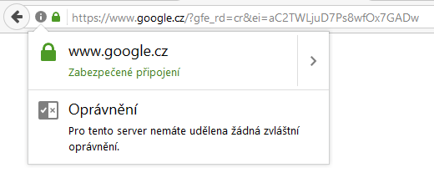
Komunikace mezi počítačem a serverem
Připojený počítač má IP adresu (~jméno)(IPv4, IPv6)
Po napsání domény – DNS server najde přísl. IP
Protokol http - nešifrovaný, https – šifrovaný

Slide 5
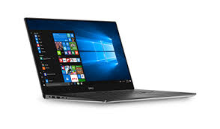
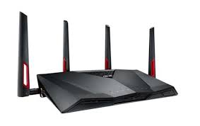
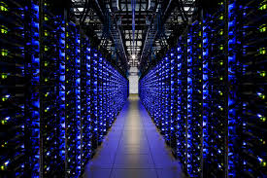
Komunikace mezi počítačem a serverem
Uživatelé:
Vyžadují data a potvrzují přijetí
Servery:
Uložena data, IP adresy…
Routery:
Zajišťují komunikaci PC-server

Slide 6
Jak tyto složky fungují dohromady?

Slide 7
Jak tyto složky fungují dohromady?
Uživatel chce soubor… - vyšle tvz. packet
Packet zachytí router – najde nejlepší cestu
Server vysílá soubor rozdělený na menší packety
Přijetí kontroluje
TCP – kontroluje úplnost; kupř. stahování soubotů
UDP – nezajímá úplnost; kupř. streamování videa

Slide 8
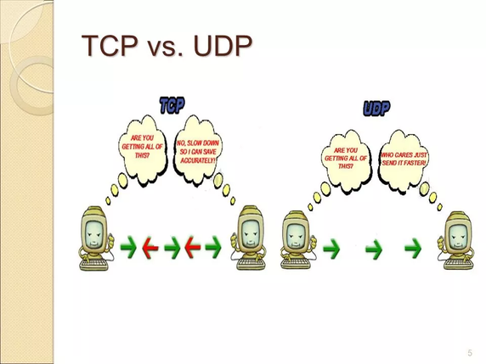

Slide 9
Jak toto funguje dohromady?
Při propojení PC – server, komunikace pomocí protokolu
Protokoly:
http (HyperText Transfer Protocol)
Nezabezpečený
https (HyperText Transfer Protocol Secure)
Zabezpečený -šifrovaný

Slide 10
Jak toto funguje dohromady?
1.) Metoda komunikace:
GET – předání informací adresou URL
POST – předání informací hodnot ze stránky (formuláře…)
2.) Adresa vyžadovaného souboru
3.) Předané argumenty

Slide 11
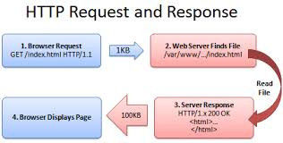

Slide 12
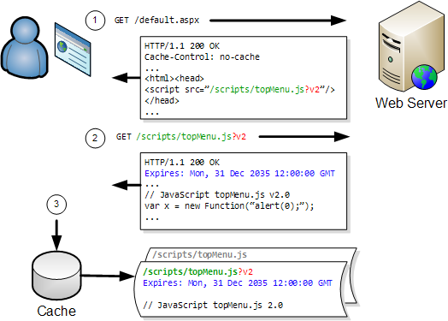

Slide 13
Děkujeme vám za pozornost a přejeme příjemné surfování po Internetu
Matouš Fiala, Jiří Dlouhý

